Slide 2
价格来源
装置物料每日价格
化工价格模型
物料每日价格
维护物料价格
化工固体装置每日牌号

Slide 3
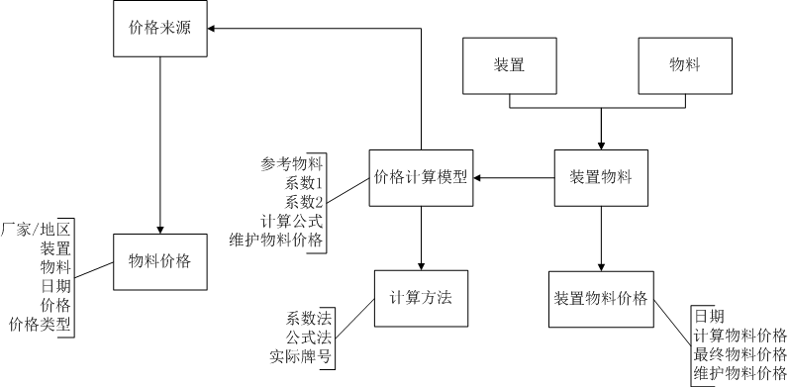
1
1
1
1
1
1

